Slide 1
述 职 报 告
述职人-尹少朋
部门：平台服务技术部 日期：2020年04月16日

Slide 2
支付中心业务架构演进
1.0
2.0
3.0
拆分独立
沉淀蓄势
产品化

Slide 3
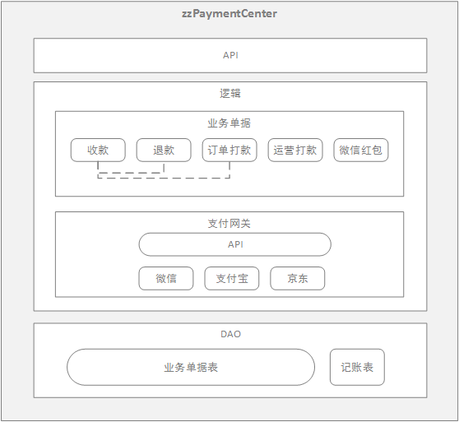
支付中心-1.0-单体架构
背景
设计原则
支付和订单耦合在一起
记账混乱且复杂
容灾能力差
结构不合理
支付与订单进行解耦
接口幂等性
增加支付基础校验
记账集中化
剥离上层业务逻辑，保证通用能力

Slide 4
支付中心-2.0-支付单
背景
目标
组合支付
合单支付
收银台
支付专业化单据体系建立
构建端内外一站式收单服务
复杂支付业务解决方案
Notes:
为了更好地支持业务的快速发展，转转支付中心从最初只支持基础支付和退款的「石器时代」阶段，经历了架构调整的「农耕时代」阶段，完成了到实现综合产品平台形态的「工业时代」阶段的演进。
目前，支付中心集成了包括基础订单、收银台、通道路由、余额账户、清分结算、自动化对账等多种能力，为优品、切克、采货侠、拍卖、直播、文玩等近 20 条业务线提供服务。接下来将围绕支付中心整体演变过程中不同阶段的核心部分进行简要介绍。

Slide 5
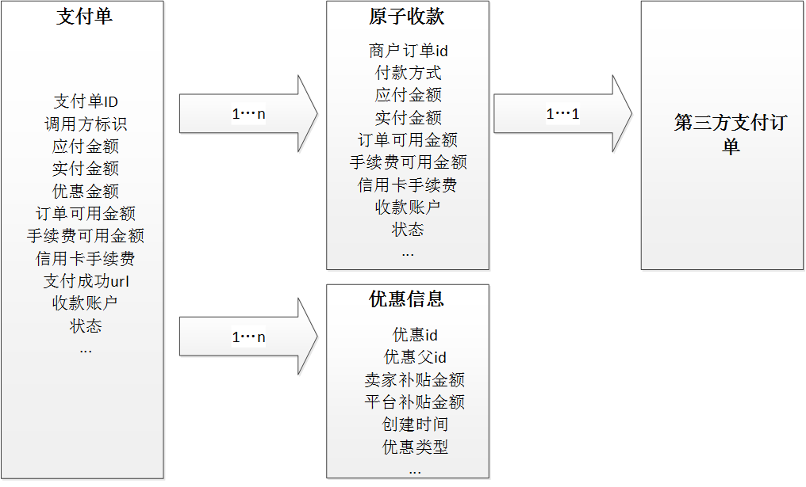
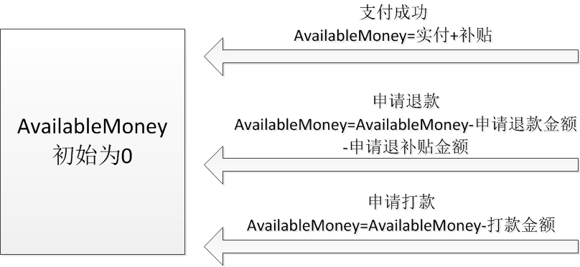
支付中心-2.0-支付单
数据结构
幂等
支付单ID+调用方id
请求参数相同
资金安全

Slide 6
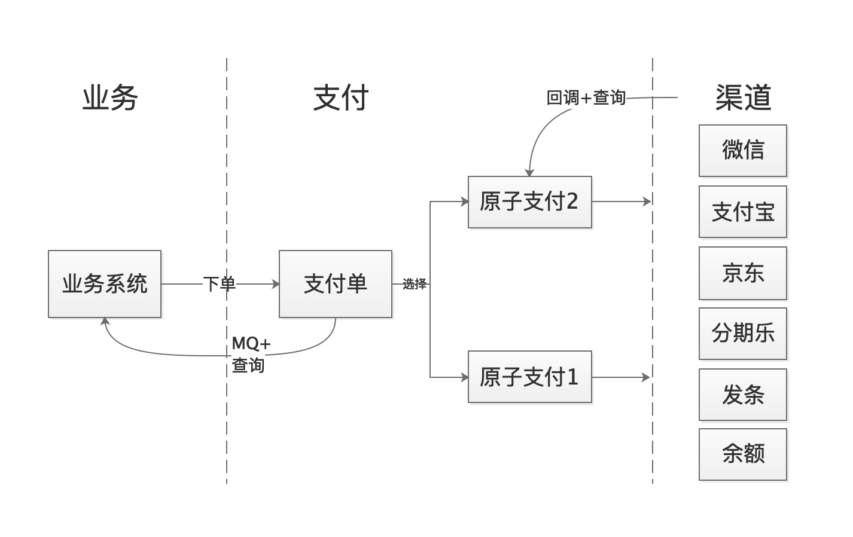
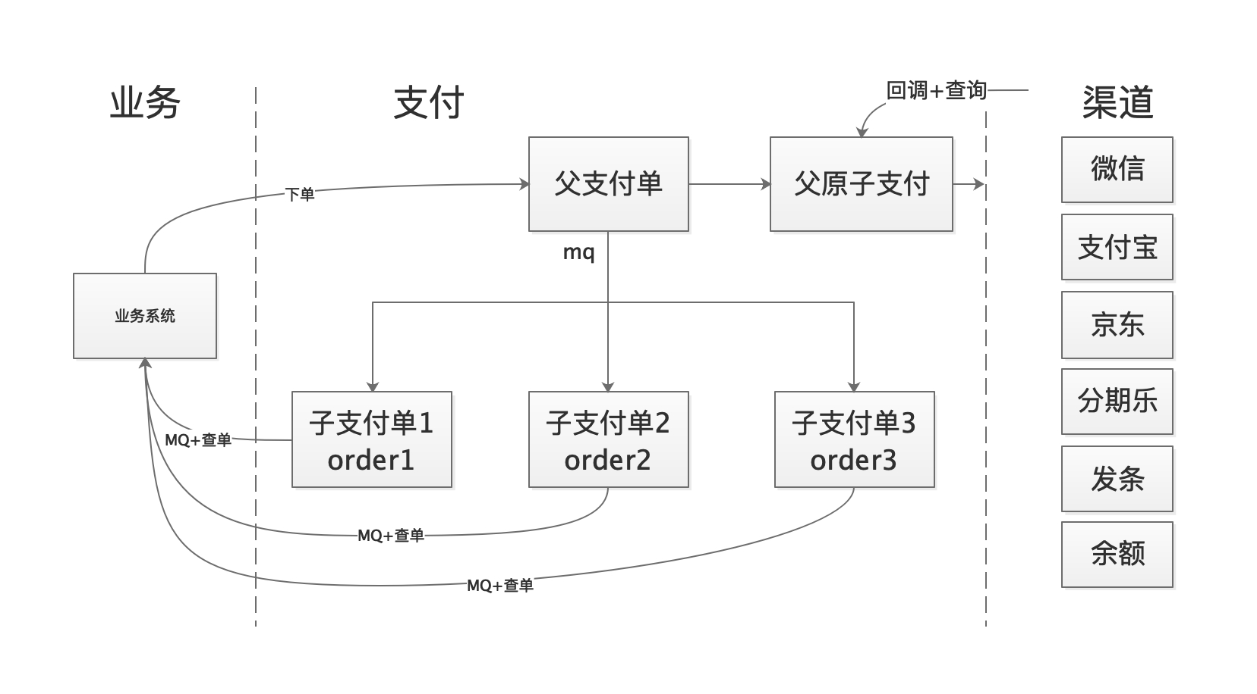
支付中心-2.0-支付单
一致性策略
主动查询
回调监听
对账兜底
重复支付补单退款
组合支付
合单支付

Slide 7
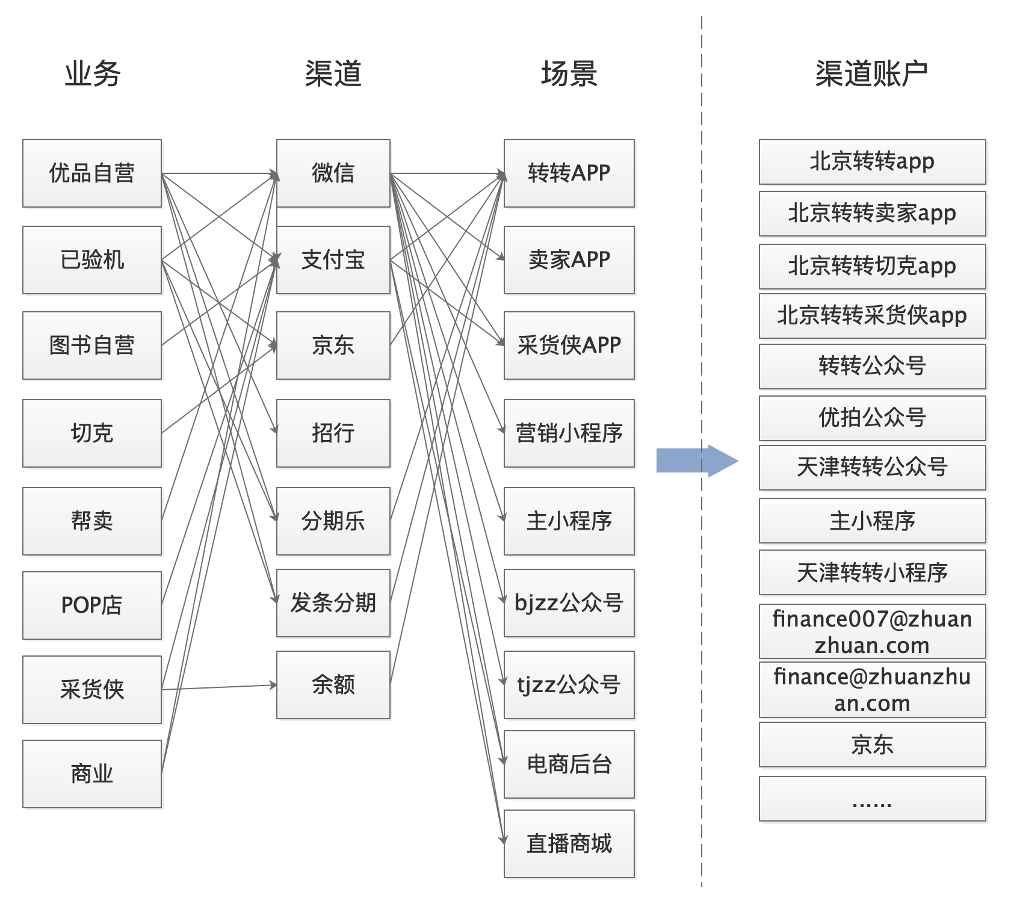
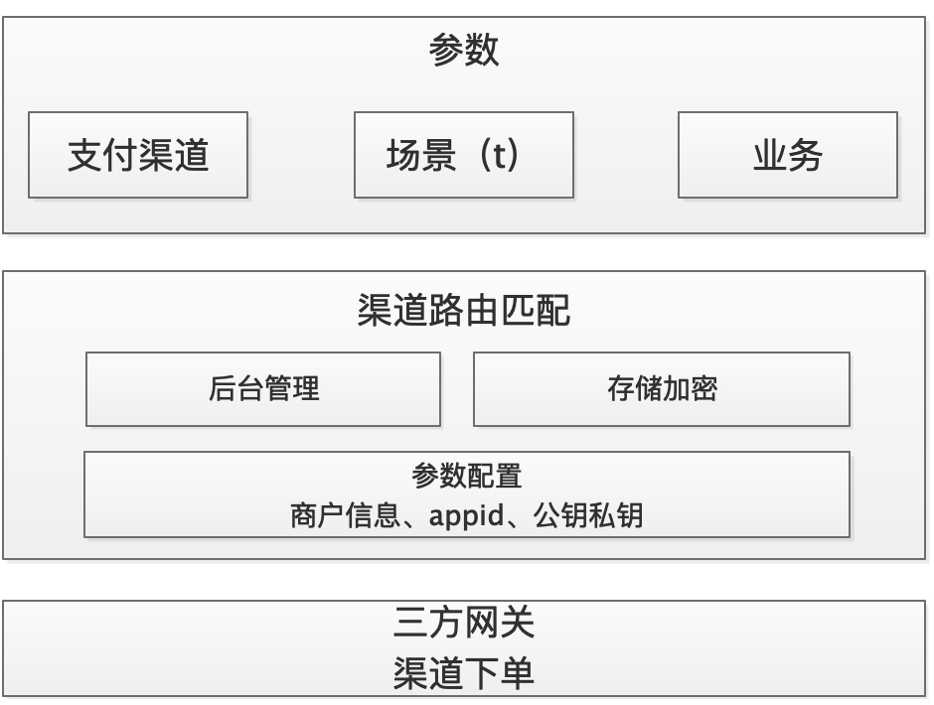
支付中心-2.0-支付单
支付路由

Slide 8
支付中心-2.0-账户
背景
目标
财务对账难题
资金管控能力薄弱
构建通用账户体系
提供平台资金的管控能力
承接三方渠道失败场景的钱款流转
提供保证金的全套解决方案
Notes:
为了更好地支持业务的快速发展，转转支付中心从最初只支持基础支付和退款的「石器时代」阶段，经历了架构调整的「农耕时代」阶段，完成了到实现综合产品平台形态的「工业时代」阶段的演进。
目前，支付中心集成了包括基础订单、收银台、通道路由、余额账户、清分结算、自动化对账等多种能力，为优品、切克、采货侠、拍卖、直播、文玩等近 20 条业务线提供服务。接下来将围绕支付中心整体演变过程中不同阶段的核心部分进行简要介绍。

Slide 9
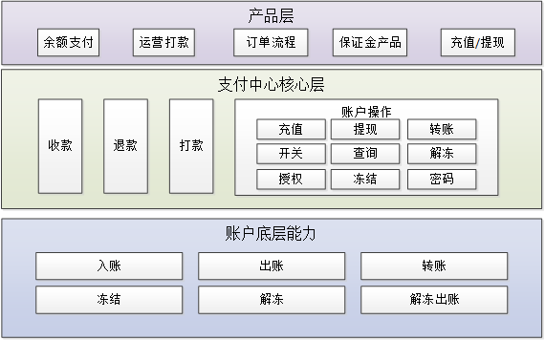
支付中心-2.0-账户
业务架构模型
Notes:
业务发展初期，业务量较小，交易场景也比较单一，这样的设计可以快速响应业务需求，实现功能。但当业务复杂性不断提高，接入的业务也越来越多时，该架构就显得力不从心了。各业务线需要重复开发一些功能，并且支付中心不具备整体管控能力，开发维护成本越来越大。主要的问题包括：
维护成本高：各业务线需单独维护收银台，调用支付系统完成支付，需分别保证幂等、安全等问题
容灾能力差：所有功能集中在一个大模块里，某个功能出问题，直接影响全部
结构不合理：架构单一，不能满足复杂业务场景
系统职责乱：收银台维护了收款方式及部分业务路由，缺乏统一的管控
为了兼顾对快速发展中的业务的需求响应和系统的高可用性，保证线上服务的质量，我们快速进行了架构调整，开始了向支付中心 2.0 的演进。

Slide 10
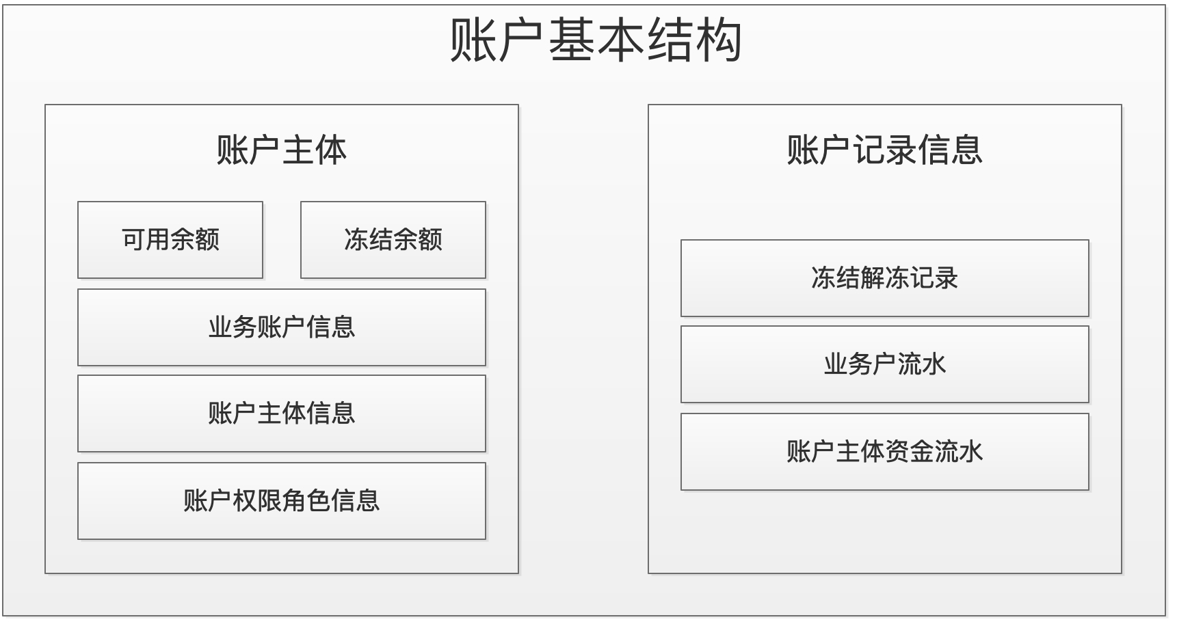
支付中心-2.0-账户
账户定义
具有一定格式和结构，用于反映会计要素的增减变动情况及其结果的载体
账户规则
借贷相等
账户 = 账户流水 + 账户余额
账户余额 = 可用余额 + 冻结余额

Slide 11
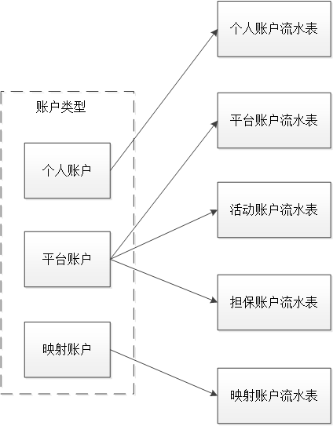
支付中心-2.0-账户
记账规则
数据归档
依赖行锁机制更新实时余额，转账接口加双排他锁避免死锁问题。
平台热点账户采用缓冲记账法。
柔性事务，依靠事务性消息异步保证
四种查询模式：
只查热库
优先查热库
热库和冷库数据合并返回
只查询冷库
Notes:
业务发展初期，业务量较小，交易场景也比较单一，这样的设计可以快速响应业务需求，实现功能。但当业务复杂性不断提高，接入的业务也越来越多时，该架构就显得力不从心了。各业务线需要重复开发一些功能，并且支付中心不具备整体管控能力，开发维护成本越来越大。主要的问题包括：
维护成本高：各业务线需单独维护收银台，调用支付系统完成支付，需分别保证幂等、安全等问题
容灾能力差：所有功能集中在一个大模块里，某个功能出问题，直接影响全部
结构不合理：架构单一，不能满足复杂业务场景
系统职责乱：收银台维护了收款方式及部分业务路由，缺乏统一的管控
为了兼顾对快速发展中的业务的需求响应和系统的高可用性，保证线上服务的质量，我们快速进行了架构调整，开始了向支付中心 2.0 的演进。

Slide 12
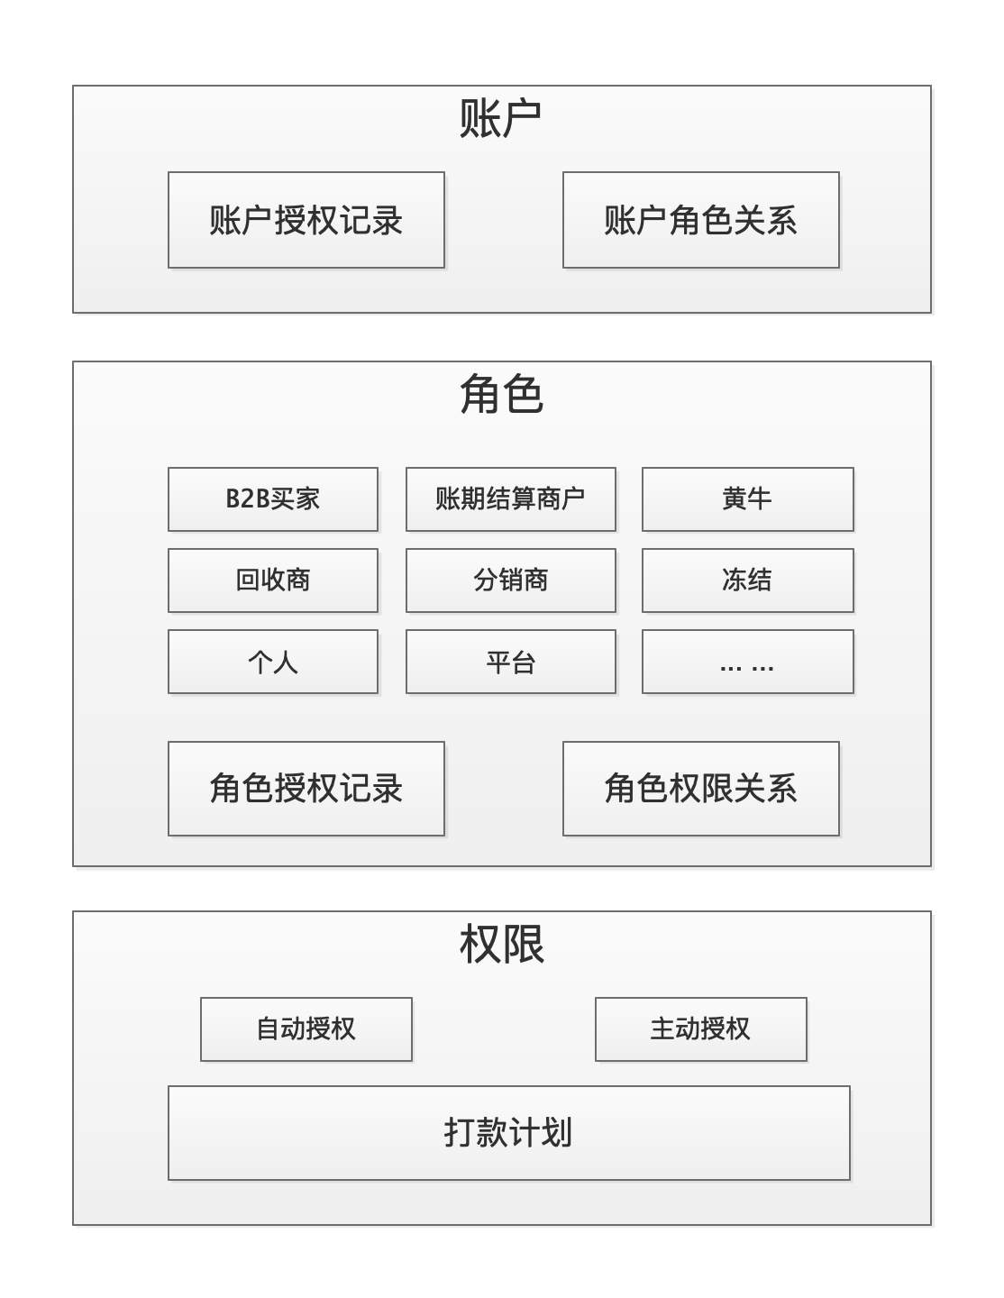
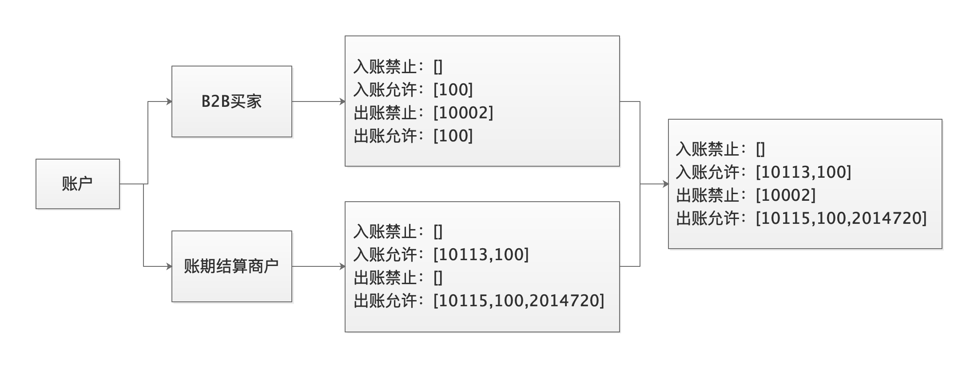
支付中心-2.0-账户
账户权限体系
Notes:
业务发展初期，业务量较小，交易场景也比较单一，这样的设计可以快速响应业务需求，实现功能。但当业务复杂性不断提高，接入的业务也越来越多时，该架构就显得力不从心了。各业务线需要重复开发一些功能，并且支付中心不具备整体管控能力，开发维护成本越来越大。主要的问题包括：
维护成本高：各业务线需单独维护收银台，调用支付系统完成支付，需分别保证幂等、安全等问题
容灾能力差：所有功能集中在一个大模块里，某个功能出问题，直接影响全部
结构不合理：架构单一，不能满足复杂业务场景
系统职责乱：收银台维护了收款方式及部分业务路由，缺乏统一的管控
为了兼顾对快速发展中的业务的需求响应和系统的高可用性，保证线上服务的质量，我们快速进行了架构调整，开始了向支付中心 2.0 的演进。

Slide 13
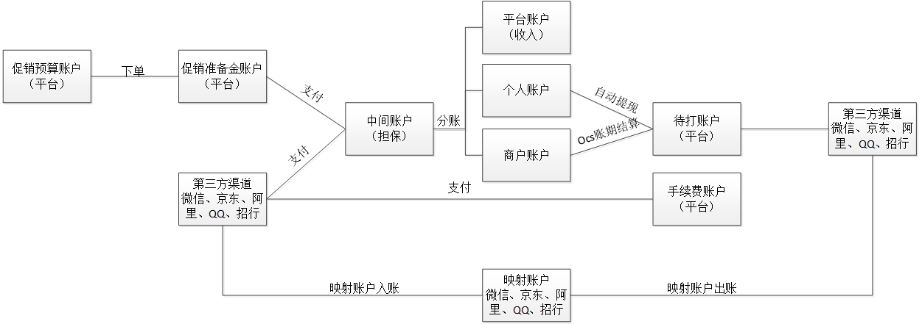
支付中心-2.0-账户
账户应用
担保交易
商户结算
余额支付、提现
平台留存（收入、暂存）
Notes:
业务发展初期，业务量较小，交易场景也比较单一，这样的设计可以快速响应业务需求，实现功能。但当业务复杂性不断提高，接入的业务也越来越多时，该架构就显得力不从心了。各业务线需要重复开发一些功能，并且支付中心不具备整体管控能力，开发维护成本越来越大。主要的问题包括：
维护成本高：各业务线需单独维护收银台，调用支付系统完成支付，需分别保证幂等、安全等问题
容灾能力差：所有功能集中在一个大模块里，某个功能出问题，直接影响全部
结构不合理：架构单一，不能满足复杂业务场景
系统职责乱：收银台维护了收款方式及部分业务路由，缺乏统一的管控
为了兼顾对快速发展中的业务的需求响应和系统的高可用性，保证线上服务的质量，我们快速进行了架构调整，开始了向支付中心 2.0 的演进。

Slide 14
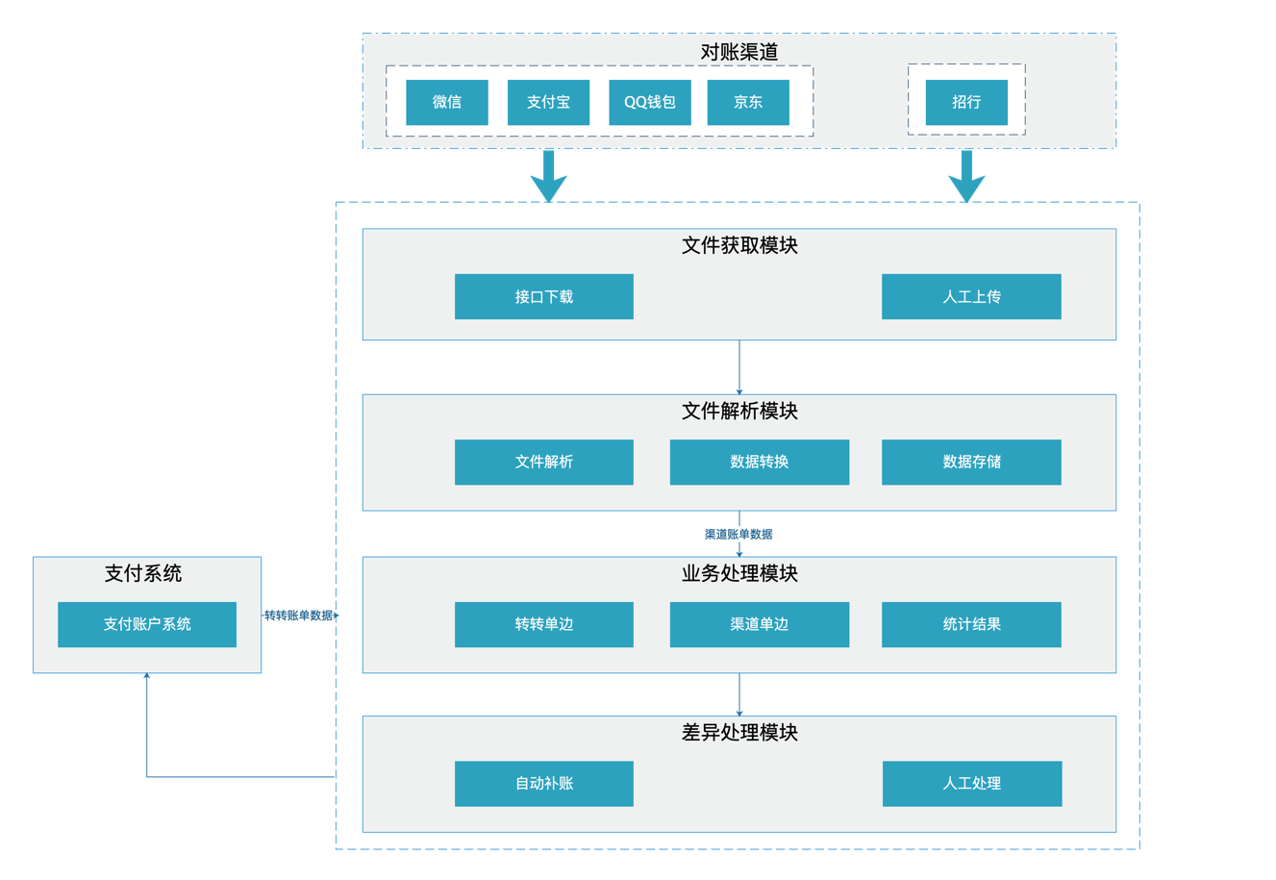
支付中心-2.0-账户
对账
核心业务逻辑与上游业务逻辑解耦
良好的扩展性
Notes:
业务发展初期，业务量较小，交易场景也比较单一，这样的设计可以快速响应业务需求，实现功能。但当业务复杂性不断提高，接入的业务也越来越多时，该架构就显得力不从心了。各业务线需要重复开发一些功能，并且支付中心不具备整体管控能力，开发维护成本越来越大。主要的问题包括：
维护成本高：各业务线需单独维护收银台，调用支付系统完成支付，需分别保证幂等、安全等问题
容灾能力差：所有功能集中在一个大模块里，某个功能出问题，直接影响全部
结构不合理：架构单一，不能满足复杂业务场景
系统职责乱：收银台维护了收款方式及部分业务路由，缺乏统一的管控
为了兼顾对快速发展中的业务的需求响应和系统的高可用性，保证线上服务的质量，我们快速进行了架构调整，开始了向支付中心 2.0 的演进。

Slide 15
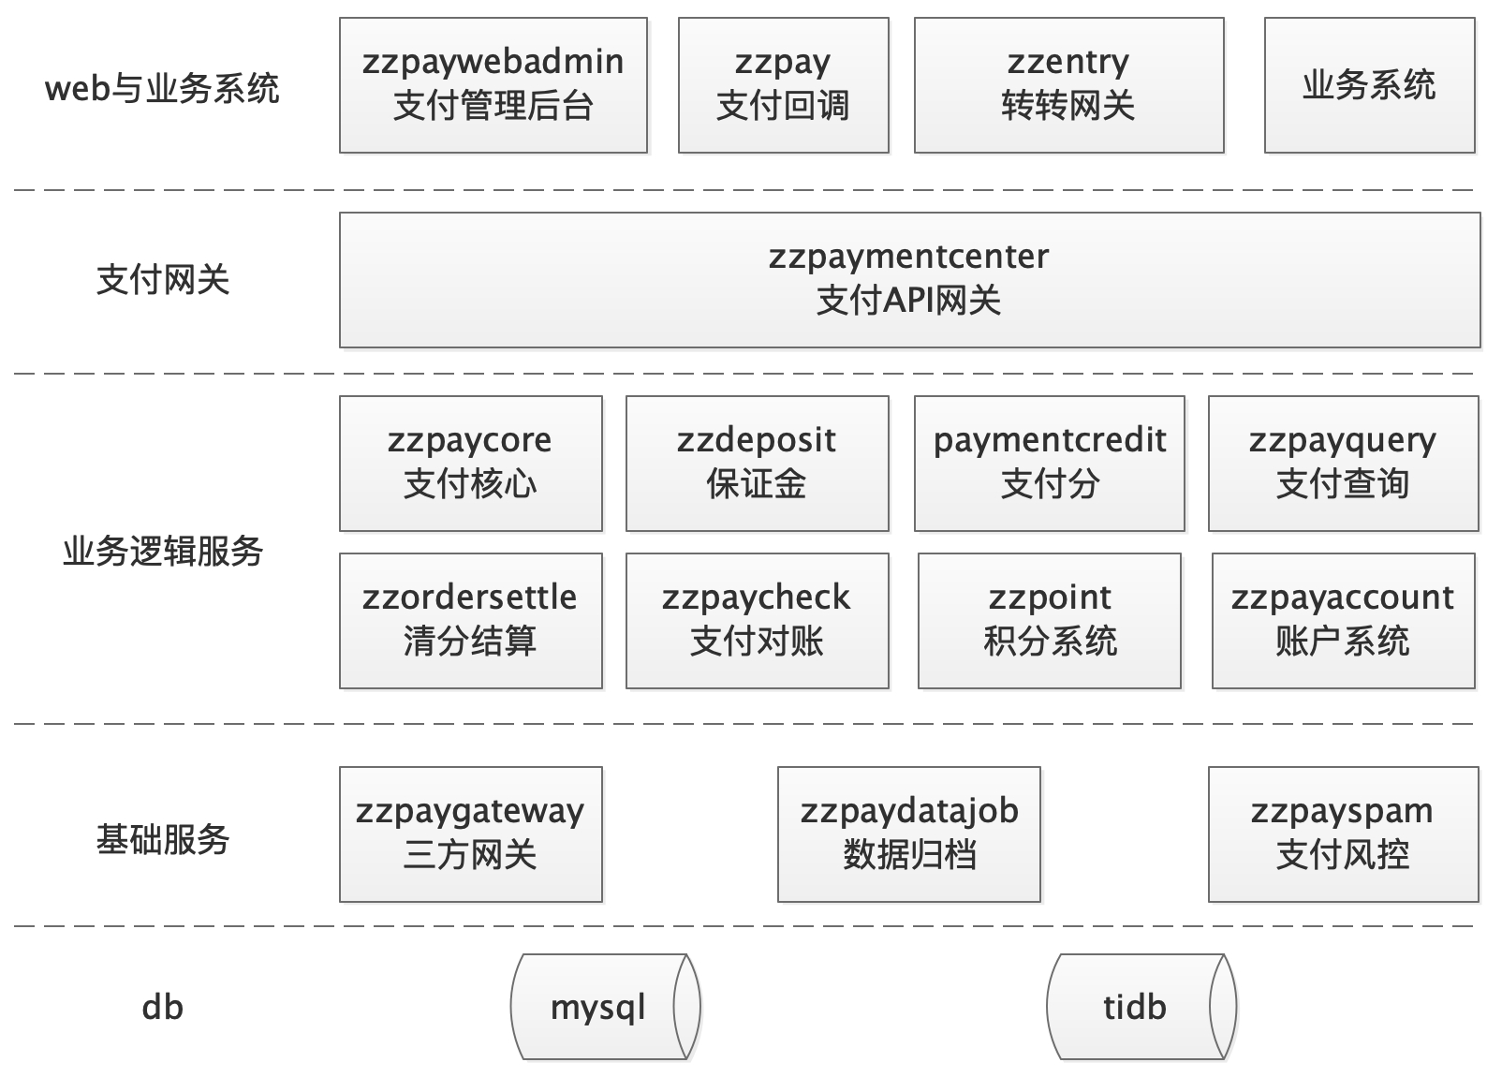
支付中心-2.0-能力下沉-服务化拆分
服务拓扑
ZzPaymentCenter 支付中心网关
- 作为调用网关，汇总对外接口
ZzPayCheck 对账服务
- 映射账户与三方账单对账
- 支付中心单据与账务对账
- 外部业务与支付中心账务对账
统计报表
ZzPaycore 核心服务
承载收单、打款、退款等核心逻辑
zzordersettle 清分结算服务
订单计费
订单账期，结算等功能
ZzSpam 支付风控服务
- 对信用卡使用进行控制
- 收集支付行为数据

Slide 16
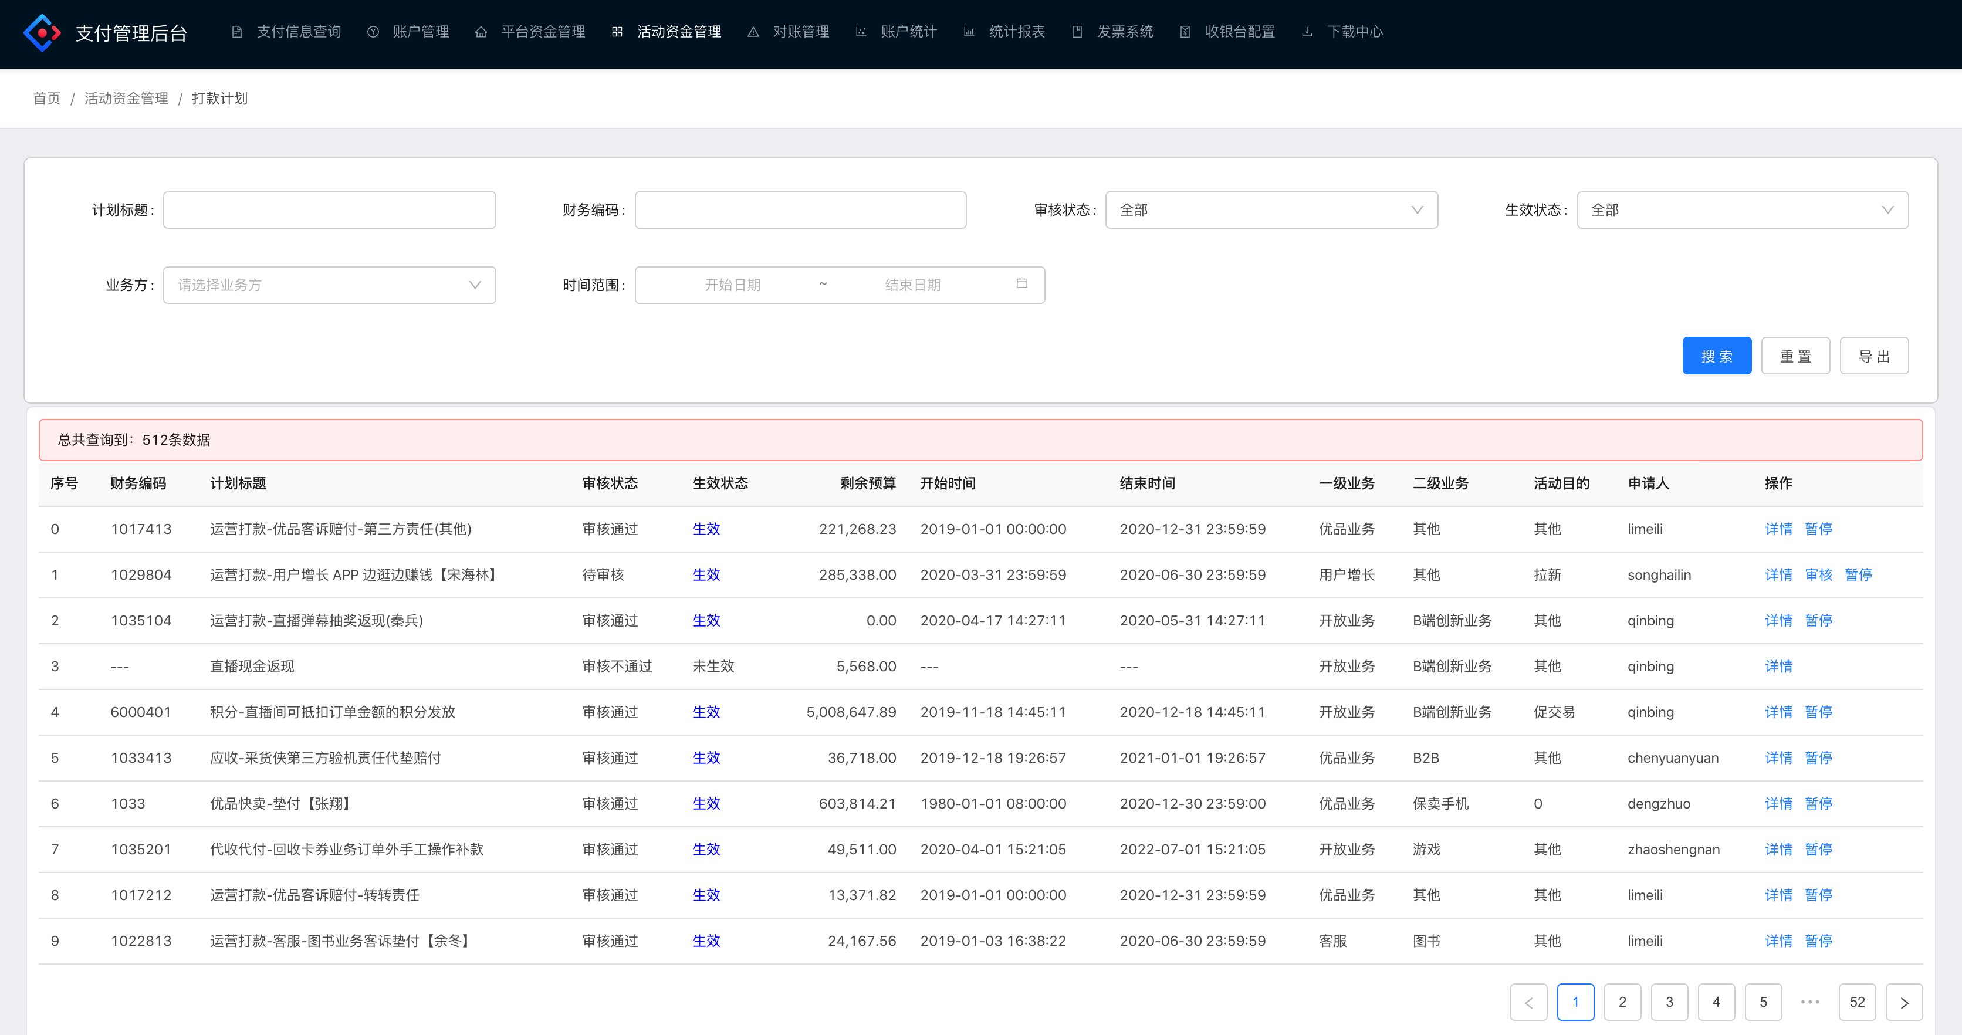
支付中心-3.0-运营体系建设
背景
目标
支付管理后台
重运营的支付业务
全员客服的处境
效率低下
钱款的问题风险太大
提升业务问题处理效率
解放rd的生产力
引导支付业务流程化建设
保证资金和信息的安全

Slide 17
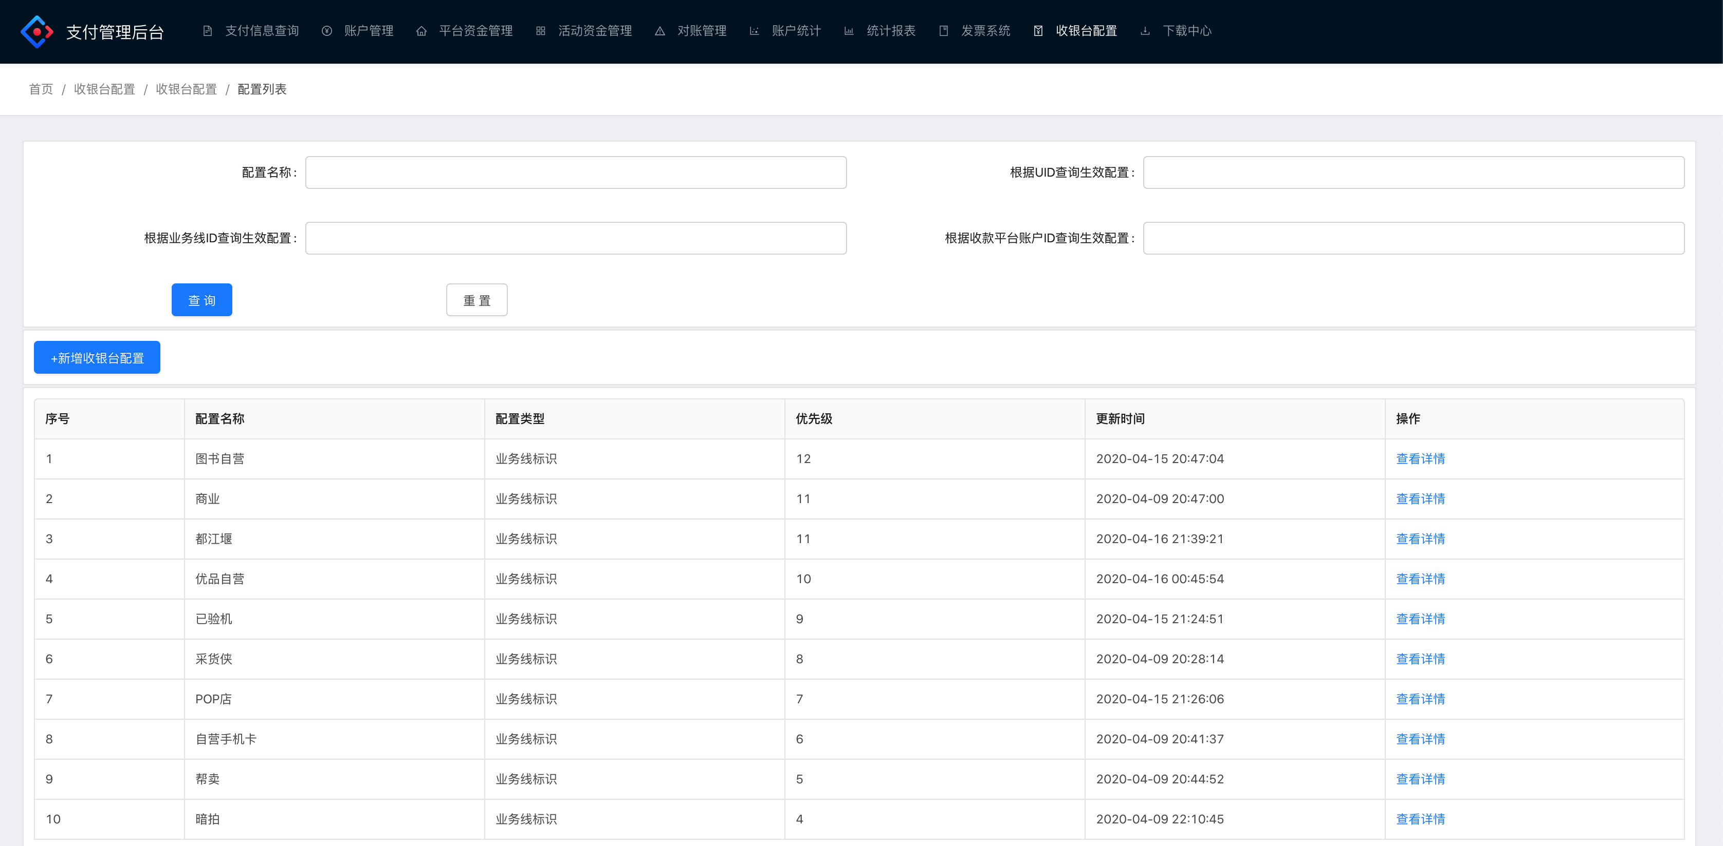
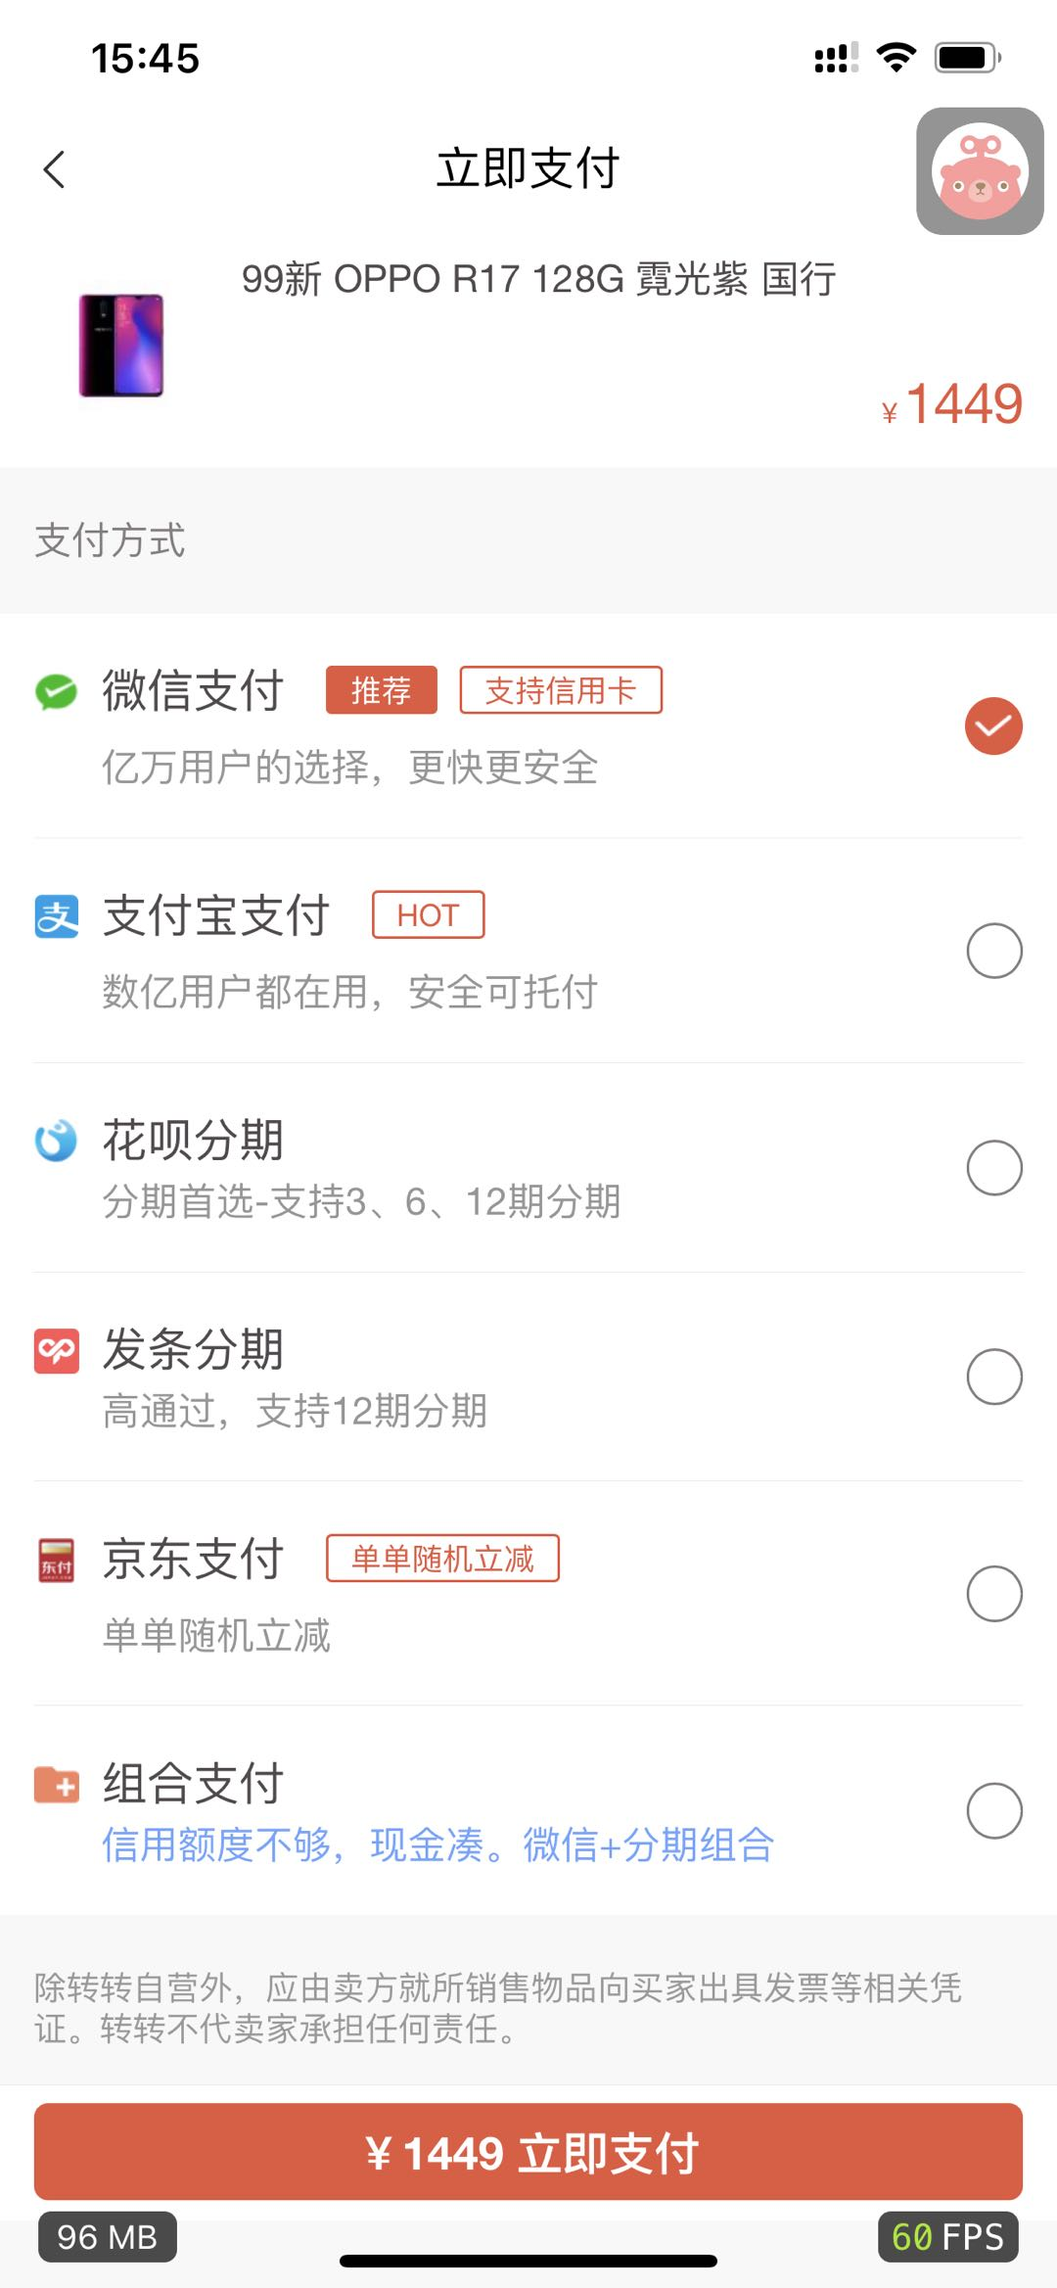
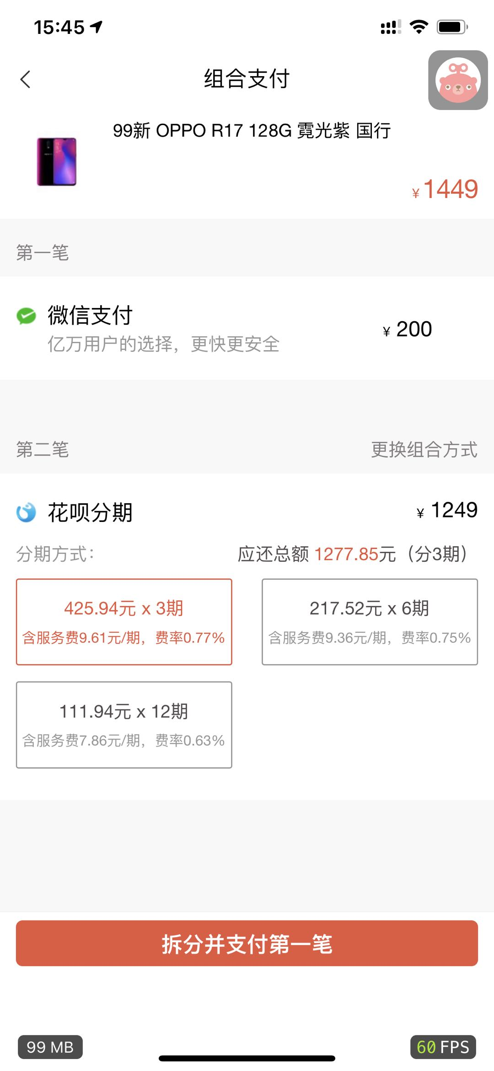
支付中心-3.0-收银台
背景
一站式收单入口
收银台配置管理
没有统一入口
无法承载复杂支付业务
无运营能力，效率低下
目标
多场景多业务一站式收单入口
按业务进行规则收敛
全面运营配置化
统一接入风控能力

Slide 18
支付中心-4.0-展望
01
02
03
04
支付安全
服务接入
配置化
精细化运营
敏感信息加密存储
服务调用鉴权升级
资金自检体系
持续降低服务的接入成本
持续更新支付白皮书
支付配置中心化建设
对核心业务模块规则化、配置化
支付转化率
数据实时报表
提供业务决策依据

Slide 19
团队建设
小组成员
工作划分
工作要求
李恩博 T2.3
秦艳珊 T2.2
张丹 T2.2
李恩博 账户、清结算、保证金系统、支付分系统
秦艳珊 支付收单、收银台、电子发票、支付网关
张丹 退款、打款、运营后台
双备
项目责任制
- 设计
- 开发周报
- 外部沟通
- 站会
- 资源协调

